Slide 1



ESTUDIO SOBRE DEL DESABASTECIMIENTO DE MEDICAMENTOS E INSUMOS MÉDICOS Y SUS IMPACTOS EN LOS PACIENTES DEL SISTEMA DE SALUD PÚBLICO
Pacientes y personal de la salud
www.asjhonduras.com
Noviembre 2022

Slide 2

Antecedentes
Más de 7 millones de hondureños dependen del sistema de salud público y las personas enfermas necesitan recibir sus medicamentos y el personal de salud contar con los insumos necesarios, para evitar el deterioro de su salud o incluso morir.
Si no reciben sus medicamentos o no hay insumos, LOS PACIENTES MÁS POBRES SUFREN MÁS.
Desde diciembre de 2021, ASJ informó al nuevo gobierno la urgencia de preparar desde el inicio de su gobierno un proceso de compra para evitar desabastecimiento.
El gobierno canceló el fideicomiso para compras de medicamentos sin contar con un mecanismo alternativo, y hasta el 2 de mayo el nuevo gobierno decreta estado de emergencia sanitaria para hacer una compra directa de medicamentos.

Slide 3
Antecedentes
Hasta finales de agosto firman los primeros contratos con proveedores y a la fecha no ha finalizado la entrega y distribución de los medicamentos en la red de servicios de salud.
La compra de medicamentos MAL PLANIFICADA Y LA BAJA EFICIENCIA
provocan desabastecimiento en el sistema de salud público,
y sobre todo deteriora la salud de los pacientes.

Slide 4
Objetivos del estudio
Documentar si los pacientes del sistema de salud público cuentan con acceso oportuno a medicamentos
Documentar si el personal de la salud cuenta con acceso a insumos para la atención adecuada y oportuna a los pacientes.
Analizar el desabastecimiento de medicamentos y su impacto en la situación de salud de los pacientes.
Generar recomendaciones para las autoridades responsables de garantizar este derecho, y que mejoren su forma de planificar y gestionar los medicamentos e insumos, pensando en las necesidades de la población.

Slide 5





Cobertura geográfica
Metodología
Estudio de corte cualitativo
Siete departamentos
Atlántida
Colón
Comayagua
Cortés
Francisco Morazán
La Paz
Lempira
Tamaño de la muestra
1,074 personas entrevistadas
74% pacientes
26% personal médico y de enfermería
Método de recolección
Entrevistas cara a cara
Dispositivos móviles
Fecha de recolección
Octubre 2022
Notes:
50 veedores participaron en el levantamiento de información.

Slide 6
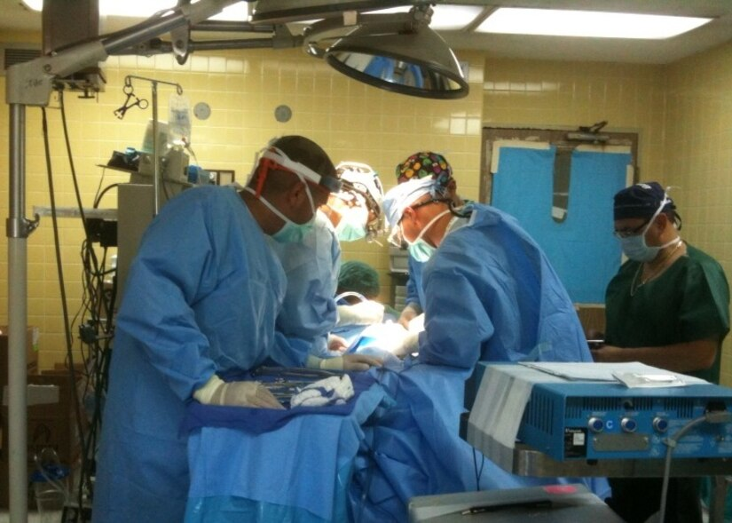
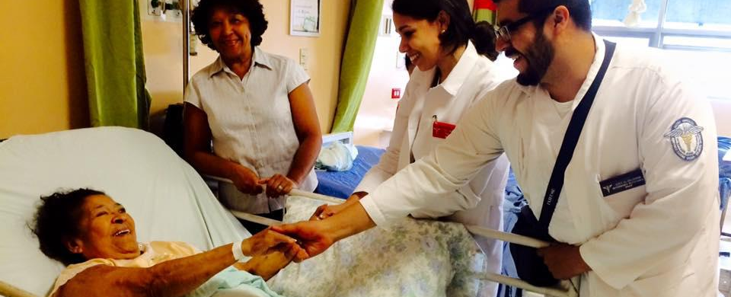
Pacientes, médicos y enfermeras (os)
Resultados

Slide 7

Los resultados de la encuesta a pacientes y personal de salud muestran que el desabastecimiento de medicamentos e insumos tiene un costo humano muy grande:
• No se tratan enfermedades
• La condición de salud empeoran
• Personas mueren
Resultados

Slide 8


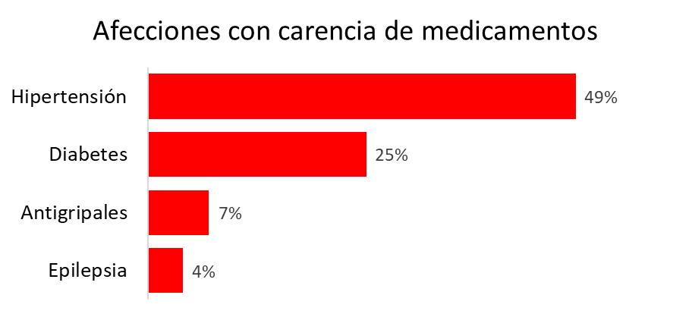
Pacientes frecuentemente reportaron no recibir medicamentos para la anemia y la hipertensión.
49% del personal de salud reportaron más carencias de medicamentos para la hipertensión y diabetes.
Medicamento | Enfermedad que trata
Ácido Fólico | Anemia
Bisoprolol/Metoprolol | Hipertensión arterial
Ibersartan | cardiovascular/ antihipertensivos
Salbutamol | Problemas respiratorios/asma
Loratadina | Alergias
Insulina y Metformina | Diabetes

Slide 9

31% de los pacientes y 35% del personal de salud dijeron conocer a alguien que empeoró su salud por falta de medicamentos o insumos
¿Conoce a alguien que haya empeorado de salud por falta de medicamentos o insumos en este año?
Personal de salud
Pacientes
No
Si
No
Si

Slide 10
15% de pacientes encuestados conocen a alguien que murió por falta de insumos o medicamentos, mientras que 35% del personal medico dice lo mismo
¿Conoce a alguien que haya muerto por falta de medicamentos o insumos en este año?
Pacientes
Personal de salud

Slide 11
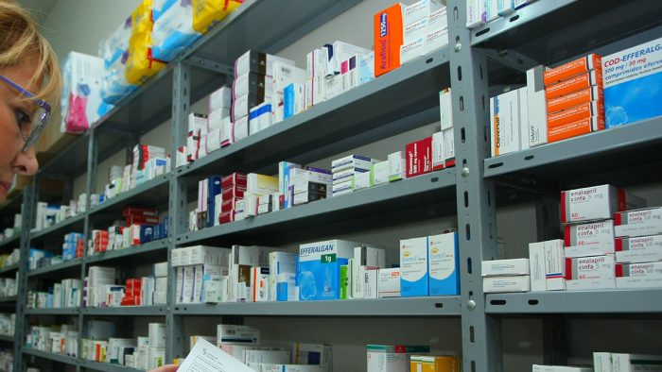
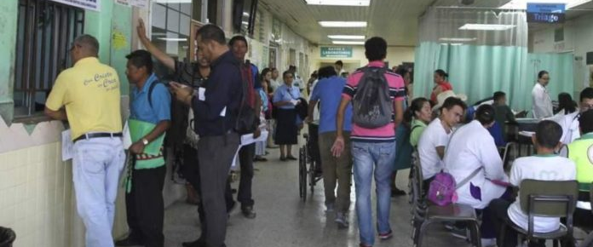
Pacientes
Resultados

Slide 12
Datos generales de pacientes entrevistados
Edad promedio:
  Hombres - 41 años
  Mujeres - 39 años
Tipo de establecimiento al que asistió
  59% Centro Integral de Salud
  27% Hospital Público
  7% Policlínica
  6% Clínica Periférica IHSS
  1% UAPS
Procedencia:
  51% de los encuestados son de Francisco Morazán
  49% restante comprende encuestados de Comayagua, Lempira, La Paz, Cortés, Colón, y Atlántida
Reporte de enfermedad por género:
  56% mujeres
  44% hombres

Slide 13
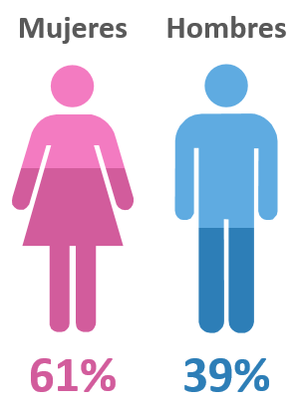
72% de los pacientes encuestados se les recetó medicamentos
¿Le recetaron medicamentos?

Slide 14
De los medicamentos que le recetaron, los recibió:
50%
49%
1%
50% de los pacientes a quienes se les recetó medicamentos, los recibieron incompletos o ninguno.
Completo
Incompleto
Ninguno

Slide 15
El 72% de usuarios que padecen una enfermedad recibieron medicamentos incompletos o ninguno
Medicamentos incompletos o ningún medicamento

Slide 16
13% de los encuestados se les practicó un procedimiento quirúrgico
¿Le hicieron algún procedimiento quirúrgico u otro?
Mujeres
Hombres
61%
39%

Slide 17
36% de los pacientes que recibieron un procedimiento quirúrgico tuvieron que comprar materiales
¿Tuvo que comprar material para el procedimiento quirúrgico u otro?
Materiales o servicios:
Tomografías
Radiografías
Gasas
Hilo
Anestesia
Ampollas de hierro
Exámenes
61%
39%
36%

Slide 18

Personal de salud
Resultados

Slide 19
Tipo de establecimiento de salud en el que labora:
Personal de salud:
Doctor (a) 45%
Enfermero (a) 55%

Slide 20


76% del personal de salud indicó que no cuentan con insumos suficientes o sin ningún insumo para hacer su trabajo
¿Usted ha contado con los insumos médicos para hacer su trabajo?
No cuento con insumos
14%
11%
Sí, pero no son suficientes
61%
65%
Sí, cuento totalmente
25%
24%

Slide 21
72% del personal de salud encuestado observa que los medicamentos se dan de forma incompleta o no se da ninguno
De acuerdo a sus observaciones en los últimos meses, de los medicamentos que se han recetado a pacientes, el sistema público les dio:

Slide 22
54% del personal de salud cataloga la capacidad de respuesta del sistema de salud pública como regular, mala, o muy mala
¿Cómo evaluaría la capacidad de respuesta del sistema de salud público a los usuarios?
6%
Muy mala
Mala
40%
50%
Regular
Buena
Buena
Muy buena
Regular
Mala
Muy mala
Muy Buena

Slide 23
Conclusiones
Este año el gobierno canceló el fideicomiso para compra de medicamentos y empezó la compra tarde, hasta mayo 2022, lo que provocó más desabastecimiento y baja capacidad para atender los requerimientos de medicamentos de los pacientes.
El 50% de los pacientes entrevistados informó que no recibió medicamentos o los recibió incompletos, y 36% de los pacientes informaron que han tenido que comprar material quirúrgico para sus intervenciones, lo que indica que hay un desabastecimiento en la red de salud pública.
El 76% del personal médico y de enfermería encuestado manifiesta que no cuenta con insumos o que estos son insuficientes para la atención adecuada y oportuna de los pacientes.

Slide 24
Conclusiones
La falta de medicamentos ha provocado que muchos hondureños empeoren su condición de salud, lo confirman el 31% de los pacientes encuestados y el 35% de los empleados de salud que conocen del deterioro en personas que no les entregaron medicamentos o se los entregaron incompletos.
La muerte de pacientes puede ser resultado del desabastecimiento de medicamentos en la red de salud pública; el 15% de los pacientes encuestados y el 35% del personal de salud indicaron conocer a alguien que ha muerto por falta de medicamentos e insumos.

Slide 25
Recomendaciones
Las autoridades de la Secretaría de Salud (Sesal) deben de manejar datos reales de las necesidades y del desabastecimiento de medicamentos, que les permita la toma de decisiones reales, oportunas y garantice la respuesta a los pacientes de manera continua.
La Secretaría de Salud debe de planificar y realizar compras públicas de medicamentos e insumos transparentes y eficientes, utilizando mecanismos que aseguren el abastecimiento continuo y suficiente en la red de salud pública, evitando la interrupción del tratamiento y deterioro de la salud de los pacientes.
Para garantizar el abastecimiento continuo y suficiente en el año 2023, las autoridades de salud deben de iniciar oportunamente el proceso de compra de medicamentos para el otro año.

Slide 26
Recomendaciones
Se debe garantizar tener un sistema de información actualizada para la planificación del abastecimiento, y mejorar su sistema de logística de distribución y almacenamiento de los medicamentos e insumos, que permita ver su trazabilidad para la toma de decisiones oportunas.
La Sesal debe resolver en lo que resta del 2022 la problemática prioritaria del personal y asegurar la disponibilidad del mismo, en cantidad y calidad, para fortalecer la cobertura y mejorar la atención de los servicios de salud a la población.

Slide 27
#SeguimosTrabajandoPorUnaHondurasMásJusta

